Slide 1
Система работы с родителями в условиях реализации ФГОС
Чупракова Н.В., педагог-психолог

Slide 2
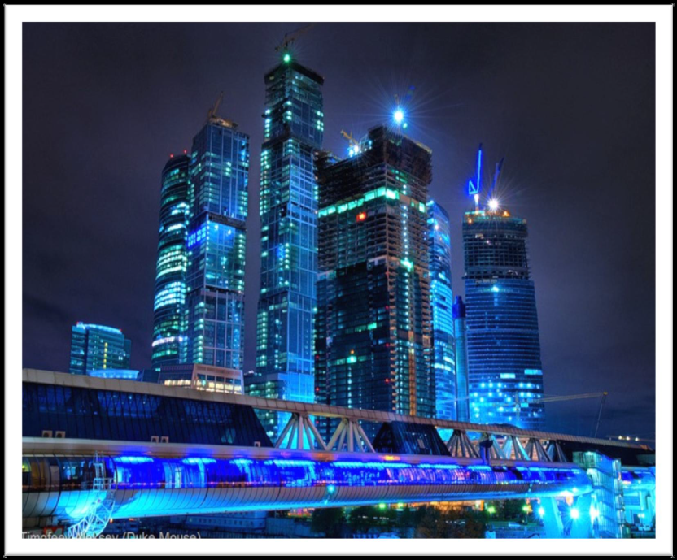
Мир меняется…

Slide 3
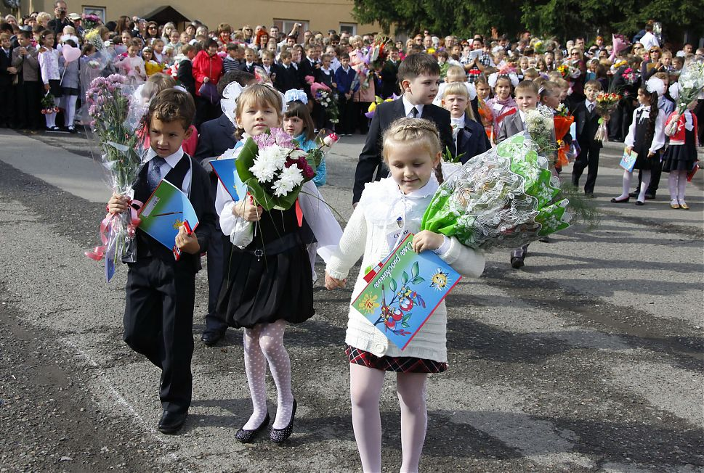
Меняются дети

Slide 4
Какие новые качества и способности нужны человеку изменяющего мира?

Slide 5
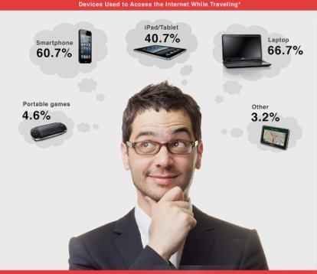
Успешен в 21 веке

Slide 6
Образовательные результаты
1
Личностные
2
Метапредметные
3
Предметные

Slide 7
Проблема

Slide 8
Изменения психологического сопровождения работы с родителями
Личностные
Метапредметные
Предметные

Slide 9
Цель: Создание оптимальных условий для объединения усилий педагогического коллектива и родителей по достижению образовательных результатов
Задачи:
1.Приобщение родителей к духовно-нравственным и социокультурным ценностям нашего отечества
2. Формирование активной педагогической позиции родителей.
3. Развитие единого контекста воспитания в семье и в гимназии.

Slide 10
Тематика родительского клуба для 1 класса
Дата | Тема | Личностные результаты | Метапредметные результаты
 |  |  | Познавательные | Регулятивные | Коммуникативные
Сентябрь | Искусство быть родителем | + |  |  | +
Октябрь | Соотношение между интеллектуальным и нравственным развитием | + | + | + | +
Ноябрь | Создание ситуации успеха | + |  | + | +

Slide 11
Тетрадь для родителей «Я - родитель!»

